Slide 1


Análisis visual sobre YouTube
Logotipo aquí
Categorías más populares
Marvin Castillo
07/03/2020

Slide 2
¿Cuáles son las categorías en YouTube México que mayor popularidad tienen?
Veremos que México es un país que utiliza YouTube para consumo de mero entretenimiento, tales como: comedia, música y videovlogs.
Mientras que las categorías de educación y ciencia tienen un impacto mucho menor.

Slide 3
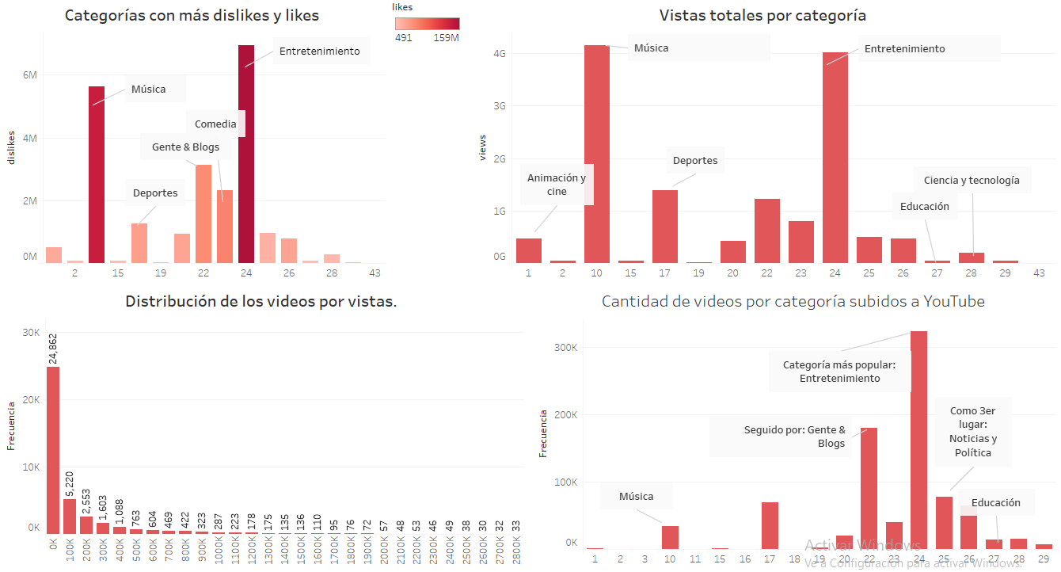
Encabezado de sección 01.1
Logotipo aquí
Subtítulo
DB: https://www.kaggle.com/datasnaek/youtube-new

